Slide 1
Повышение безопасности движения грузовых поездов за счет совершенствования тормозного оборудования подвижного состава
Кафедра ПСЖД ЗАбИжТ

Slide 2
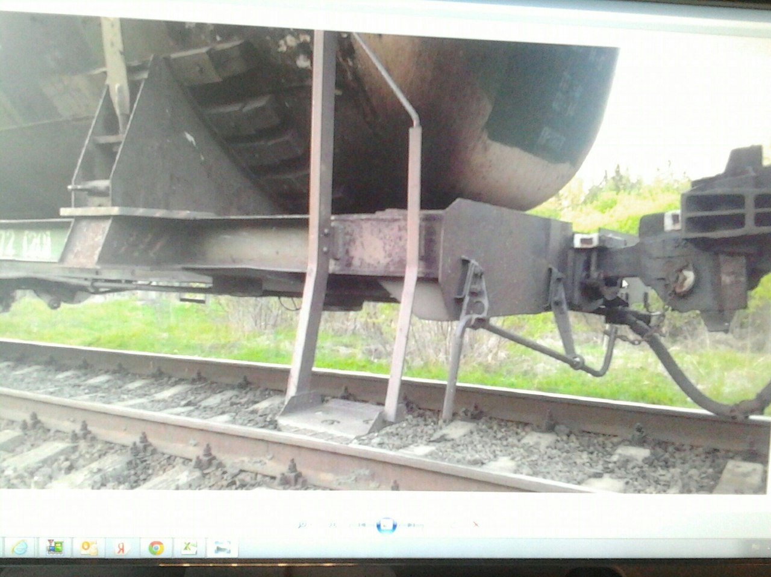
Случай когда разрыв ТМ не произошел

Slide 3
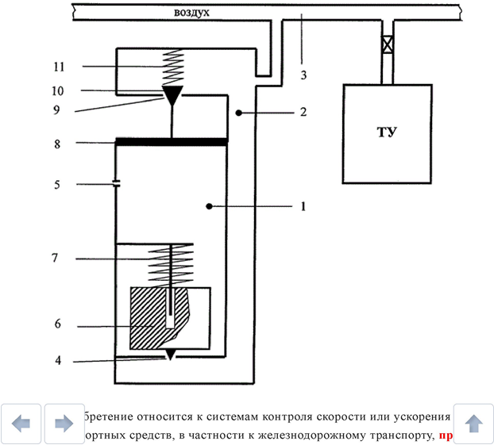
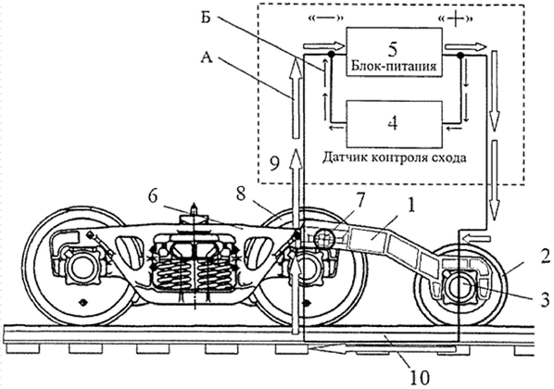
Пути решения
Устройство для автоматического торможения подвижного состава при сходе с рельсов.
Подвижное устройство контроля схода вагона подвижного состава с рельс

Slide 4
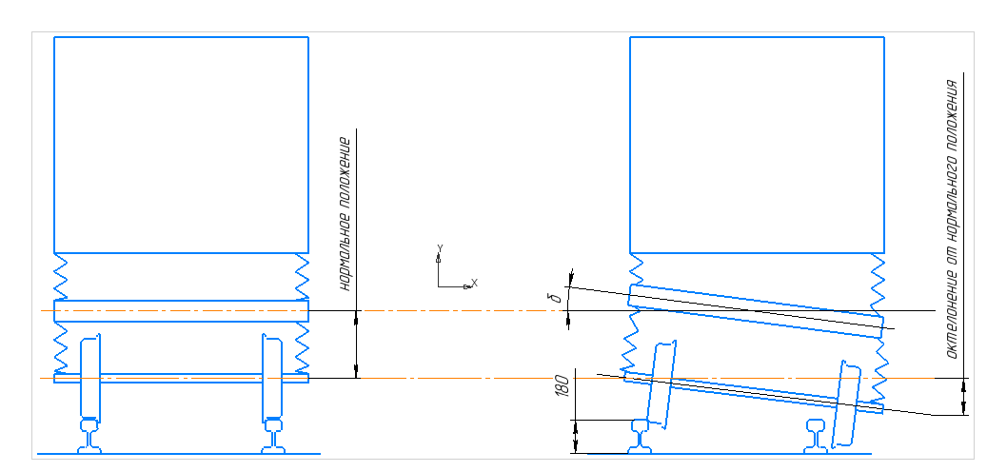
Критериальный признак

Slide 5

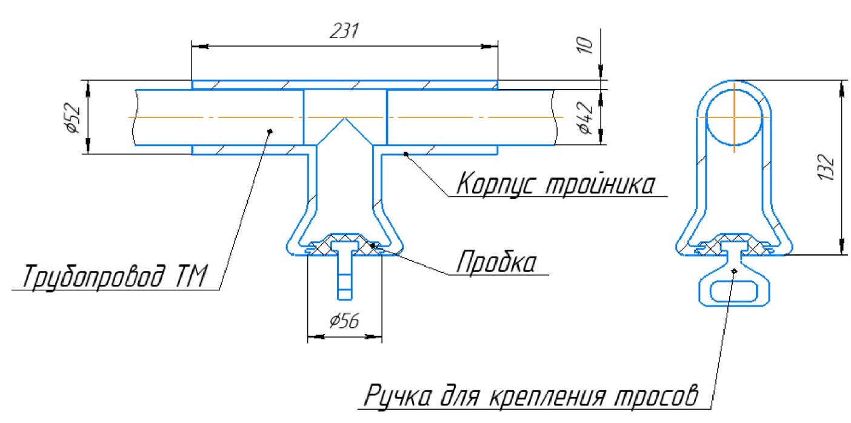
Предложенное решение
Устройство экстренного торможения

Slide 6
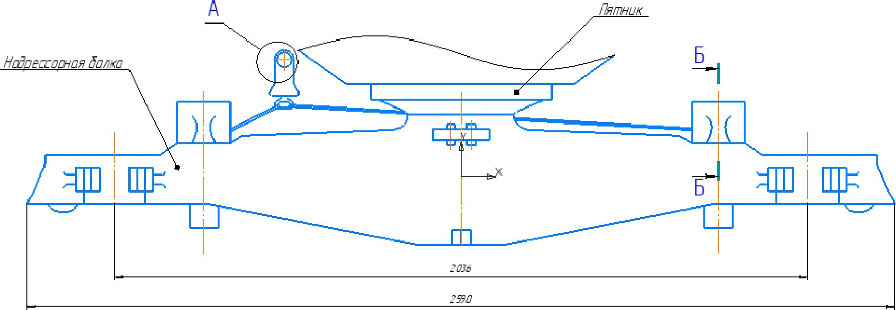
Схема механического устройства для экстренного включения автотормозров

Slide 7
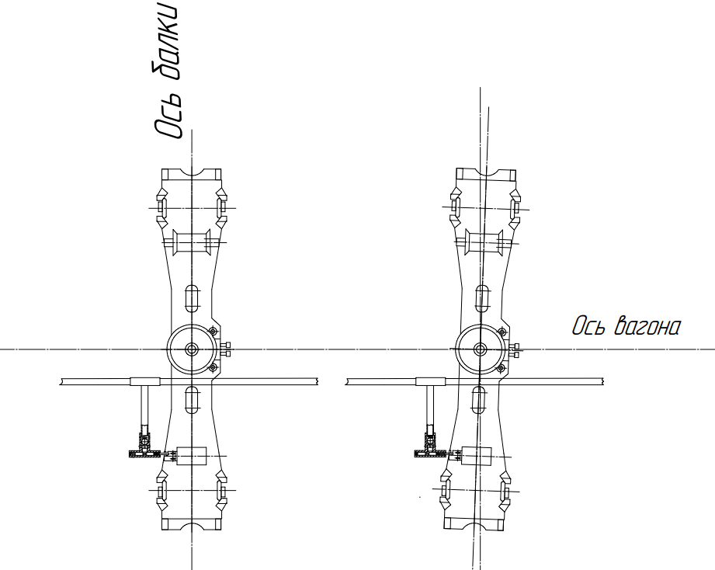
Альтернативный критериальный признак

Slide 8
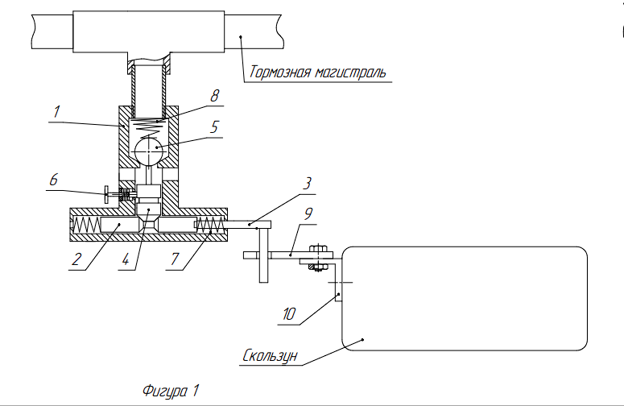
Клапан экстренного торможения

Slide 9
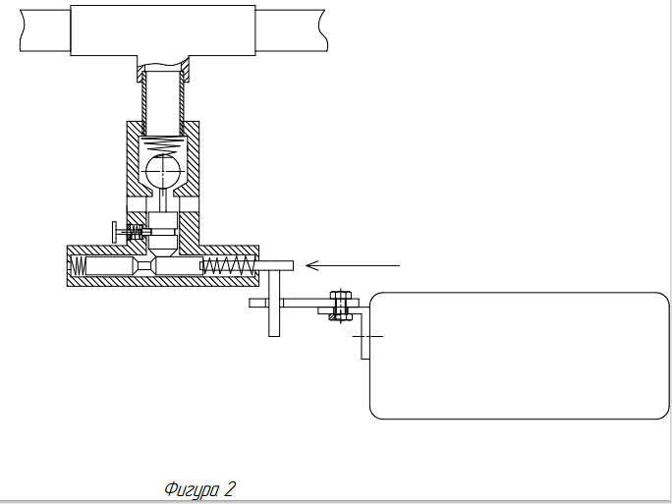
Срабатывание клапана

Slide 10
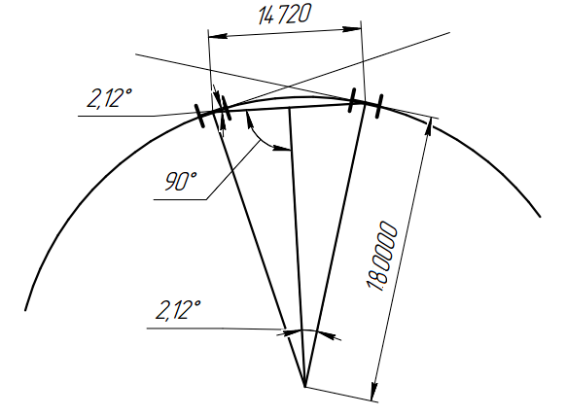
Геометрические расчеты в кривой
Угол поворота
тележки в кривой

Slide 11
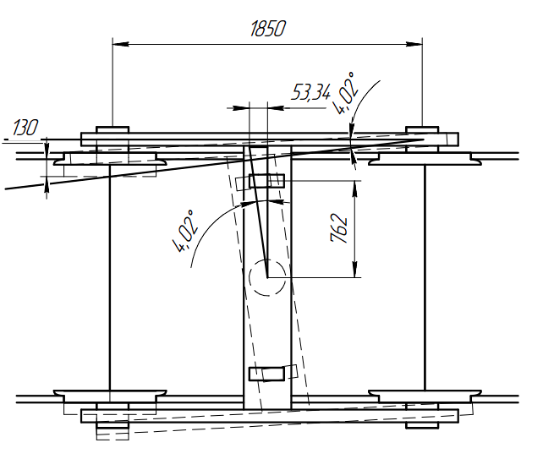
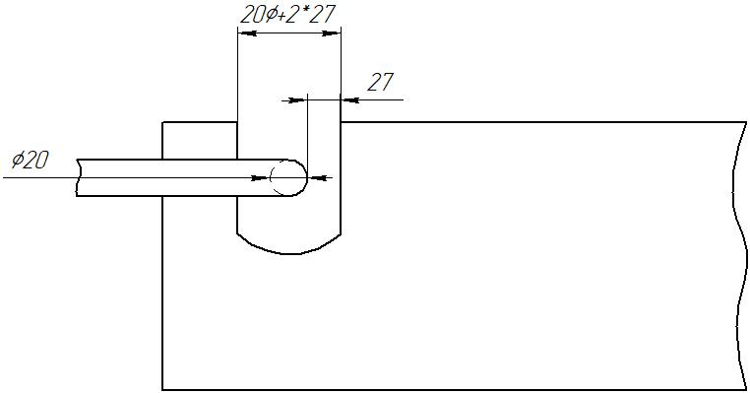
Геометрические расчеты
Смещение надрессорной балки при сходе колесной пары с рельс

